Slide 1
GESTÃO DE PESSOAS E DESENVOLVIMENTO DE EQUIPES
Prof. Me Luciano Santana Pereira

Slide 2
UNIDADE 04 AMBIENTE DE TRABALHO E COMUNICAÇÃO TÓPICO 2 A IMPORTÂNCIA DA COMUNICAÇÃO NA GESTÃO DE PESSOAS
AGENDA

Slide 3

PLANO DE AULA
A valorização das pessoas.
Formas de comunicação organizacional.
Redes formais.
Rede informal ou de rumores.
Meios eletrônicos.
A comunicação organizacional.
A comunicação interna.
Importância da comunicação interna.

Slide 4
INTRODUÇÃO
Cada pessoa se comunica em cerca de 70% do tempo que se manter acordada, seja escrevendo, lendo, falando ou escutando.
A falta de comunicação eficaz é uma das forças mais prejudiciais ao bom desempenho dos grupos nas organizações.
falhas de comunicação são as principais fontes de conflito nas relações interpessoais.

Slide 5
A VALORIZAÇÃO DAS PESSOAS
Comunicação eficaz entre os colaboradores e dirigentes das empresas é, em grande parte, responsável pelo alcance de bons resultados e satisfação dos trabalhadores.
Comunicação propicia que os trabalhadores participem ativamente dos processos administrativos, alcançando melhor desempenho.

Slide 6
FORMAS DE COMUNICAÇÃO ORGANIZACIONAL
Descendente (do superior para o subordinado).
Ascendente (do subordinado para o superior).
Lateral ou horizontal (quando se da entre pares ou colegas de trabalho).

Slide 7
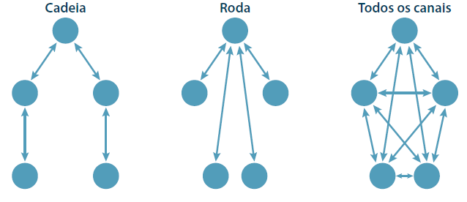
REDES FORMAIS

Slide 8
REDE INFORMAL OU DE RUMORES
75% dos funcionários tomam conhecimento das noticias da empresa por meio das redes informais.
Não é controlada pela direção da empresa.
É considerada mais confiável pelos funcionários do que as redes formais.
É muito utilizada para atender a interesses próprios daqueles que fazem parte dela.

Slide 9

MEIOS ELETRÔNICOS
E-mail.
Webconferencia ou videoconferencia.
E-learning (Ensino a distancia).
Skype.
Blogs.
Twitter.
Facebook.
WhatsApp.

Slide 10
COMUNICAÇÃO ORGANIZACIONAL
O processo de comunicação nas organizações mostra-se imprescindível para o alcance de harmonia, coerência e integração no comportamento das pessoas que dela fazem parte ou que com ela se relacionam

Slide 11
COMUNICAÇÃO ORGANIZACIONAL
Comunicação organizacional
É a ação comunicacional existente entre a organização (empresas privadas, empresas públicas, instituições, etc.) e os seus públicos de interesse: cliente interno ou funcionário da organização, fornecedores, distribuidores, clientes, mídia e sociedade em geral.

Slide 12
COMUNICAÇÃO INTERNA
Importante pilar da comunicação organizacional.
Comunicação existente entre a empresa e o público interno.
Comunicação existente entre as áreas, níveis hierárquicos.

Slide 13
IMPORTÂNCIA DA COMUNICAÇÃO INTERNA
Contribuir para o desenvolvimento e manutenção de um clima propicio ao cumprimento de metas estratégicas da organização, ao crescimento continuado de suas atividades e serviços e a expansão de suas linhas de produtos.

Slide 14
GESTÃO DE PESSOAS E DESENVOLVIMENTO DE EQUIPES
Prof. Me Luciano Santana Pereira

